Slide 1

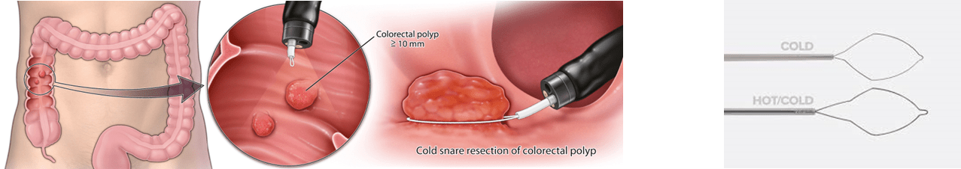
استئصال البوليبات بالعروة الباردة: التقنية و التطبيقات
Cold Snare Polypectomy: Techniques and Applications
The Cold Revolution
د. أيمن علي
كلية الطب – جامعة دمشق

Slide 2

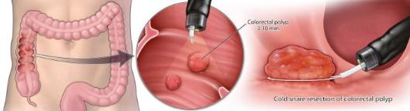
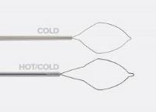
استئصال البوليبات بالعروة الباردة: التقنية و التطبيقات
Cold Snare Polypectomy: Techniques and Applications
The Cold Revolution
د. أيمن علي
كلية الطب – جامعة دمشق

Slide 3
مقدمة
أدخل استئصال البوليبات بالعروة Snare Polypectomy في عام 1971.
باستئصال البوليبات الورمية قبل تطورها إلى سرطان فإن تنظير الكولون و استئصال البوليبات عالي الجودة يمكن أن يمنع سرطان الكولون.
خلال السنوات الأخيرة كان هناك تحول لاستئصال البوليبات بالعروة بدون استخدام التخثير الكهربائي, و هو ما يعرف بـ cold snare polypectomy (CSP):
    الاستئصال الكامل للبوليب
    بدون التعرض لمخاطر الكي الكهربائي electrocautery.
و بالرغم من أن CSP هو تقنية تنظيرية منتشرة و أساسية فإن المعطيات تشير إلى استمرار وجود فجوة نوعية في غرس CSP بين المتدربين و الممارسين المستقلين.

Slide 4
تقنيات استئصال البوليبات
Polypectomy Techniques
توصف تقنيات استئصال البوليبات اعتماداً على ما إذا كانت تجرى مع أو بدون كي Cautery, مع أو بدون حقن تحت المخاطية و هل تستأصل قطعة واحدة en bloc أو قطعة قطعة piecemeal.
تشمل التقنيات الأساسية:
استئصال البوليبات بالعروة الباردة cold snare polypectomy (CSP)
استئصال البوليبات بالعروة الساخنة hot snare polypectomy (HSP)
تستخدم التقنيات الأكثر تقدماً للآفات الأكبر:
قطع المخاطية التنظيري endoscopic mucosal resection (EMR)
تسليخ تحت المخاطية التنظيري endoscopic submucosal dissection (ESD)
القطع التنظيري كامل السماكة endoscopic full-thickness resection (EFTR)
التقنيات المشتركة بين التنظير الهضمي و تنظير البطن

Slide 5
The Cold Revolution
لقد أحدث استئصال البوليبات بالعروة الباردة cold snare polypectomy ثورة في مقاربتنا لاستئصال البوليبات الصغيرة و شديدة الصغر diminutive المصادفة أثناء تنظير الكولون.
تشير المعطيات الحديثة إلى أمان و فعالية هذه التقنية حتى في البوليبات الأكبر و بشكل خاص الآفات المسننة serrated lesions.
و مع توسع استطبابات استئصال البوليبات البارد فمن الجوهري فهم الأساس المنطقي و الأدوات المطلوبة و التقنية لإنجاز استئصال بوليب بالعروة الباردة عالي الجودة.

Slide 6
ما هي البوليبات الصغيرة؟ و ما أهميتها السريرية؟
معظم بوليبات الكولون (85-90%) < 10 ملم
شديدة الصغير Diminutive: 1-5 ملم
صغيرة Small: 5-9 ملم
كبيرة large: > 10 ملم
خطر التسرطن في البوليبات شديدة الصغر diminutive: مهملة
خطر التسرطن في البوليبات < 10 ملم: 1%

Slide 7
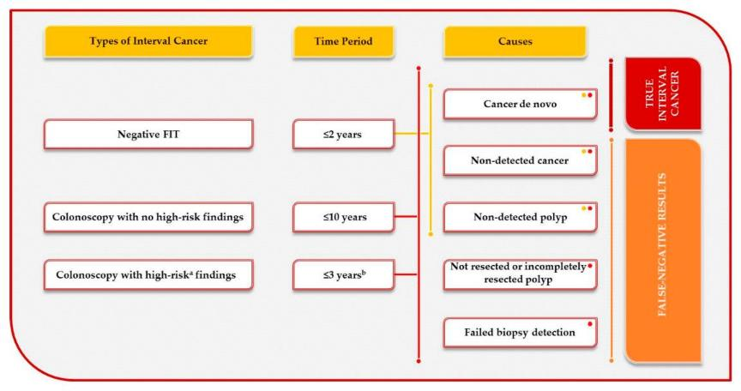
Interval Cancer
Interval colorectal cancer (interval CRC) rates
are an important indicator of the quality and
effectiveness of screening programs
Interval Cancer: cancer diagnosed between screening and post-screening surveillance examinations

Slide 8
تقنيات استئصال البوليبات الموصى بها اعتماداً على الحجم و الشكل
حجم البوليب و صفاته الشكلية | التقنية الموصى بها | ملاحظات للظروف الخاصة
بوليبات شديدة الصغر 1-3 ملم | CSP | CFP ليس اقل جودة, استخدمه إذا كان CSP غير ممكن
بوليبات صغيرة < 10 ملم | CSP | العرى الباردة المخصصة أفضل من العرى التقليدية
بوليبات معنقة 10-19 ملم | HSP+ إرقاء ميكانيكي | ± حقن تحت مخاطي, انتظر البحوث على CSP
بوليبات لاطئة 10-19 ملم | HSP+ إرقاء ميكانيكي | إذا كانت الآفة أو المريض عالي الخطورة ← CSP قطعة قطعة
بوليبات 20 – 40 ملم | تقنيات تنظيرية متقدمة | جراحة في حال وجود دليل على الغزو العميق أو الهجومية في الفحص النسيجي
بوليبات > 40 ملم | عمل تشخيصي لتحديد المرحلة و جراحة إذا كانت مناسبة | -

Slide 9
الأداء الحالي لاستئصال البوليبات
Current Polypectomy Performance
إن الالتزام بأفضل التقنيات لاستئصال البوليبات متفاوت في الممارسة السريرية مع نسبة هامة من البوليبات لا تستأصل بصورة كاملة.
نقص في المهارات الأساسية لاستئصال البوليبات ←فجوة واضحة بين أفضل ممارسة و الممارسة الحالية تتطلب تثقيفاً متقدماً باستمرار.

Slide 10
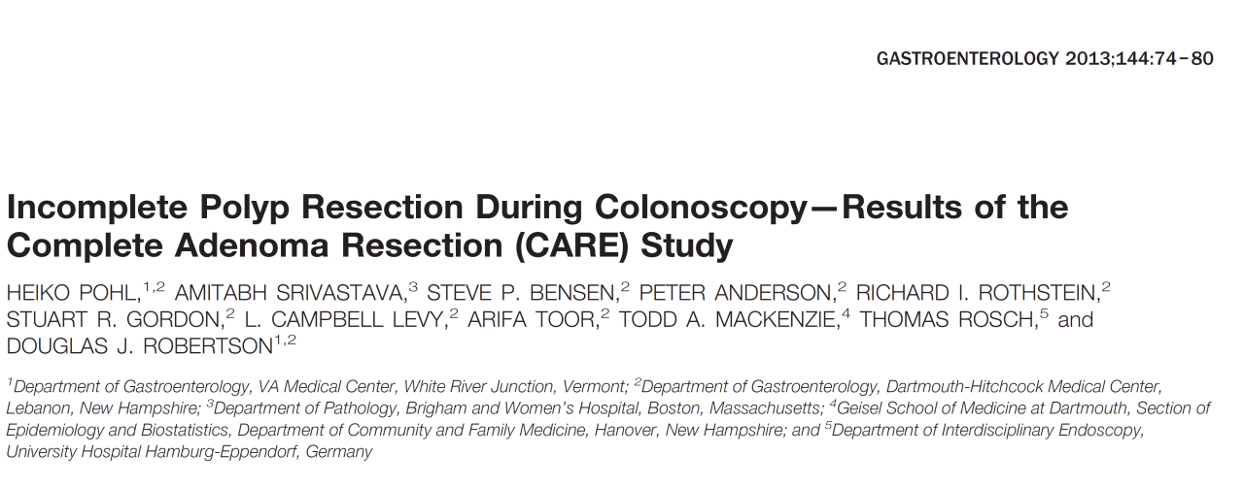
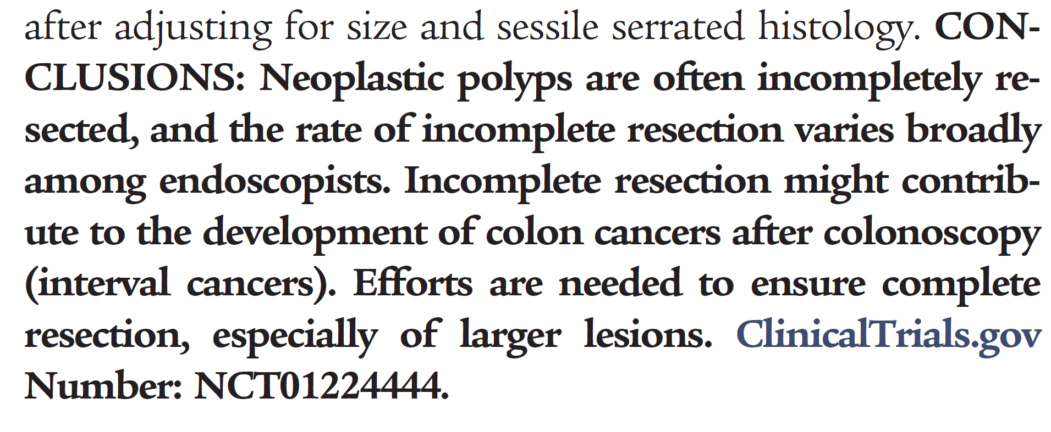
في دراسة مميزة على 11 من ممارسي تنظير الكولون وجد في الخزعات ما بعد الاستئصال بقايا ورمية في 10.1% من البوليبات.

Slide 11
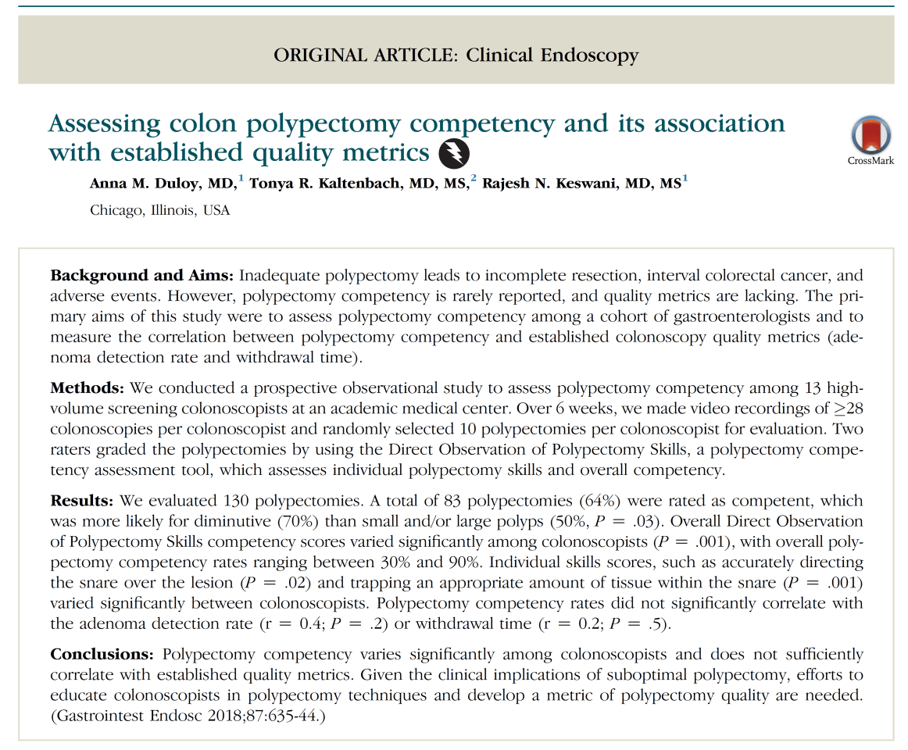
دراسة استباقية على 13 منظر كولون, كان 64% فقط من البوليبات قد استؤصلت بتقنية عالية الجودة و اختلفت معدلات استئصال البوليب عالي الجودة بشكل هام بين المنظرين

Slide 12
متى و كيف تستخدم استئصال البوليب بالعروة الباردة في الممارسة السريرية؟
When and How to Use Cold Snare Polypectomy in Clinical Practice?
الهدف من إزالة البوليب هو الإزالة الكاملة لكامل البوليب و مثالياً مع حافة من النسيج الطبيعي و بقطعة واحدة مع معدل حوادث جانبية منخفض.
تشير المعطيات المتوفرة حالياً إلى أنه من بين تقنيات استئصال البوليبات البارد المتوفرة يعتبر CSP أفضل من استئصال البوليبات بملقط الخزعات لتحقيق الاستئصال الكامل للبوليب في الغالبية العظمى من البوليبات <10 ملم.

Slide 13
متى و كيف تستخدم استئصال البوليب بالعروة الباردة في الممارسة السريرية؟
When and How to Use Cold Snare Polypectomy in Clinical Practice?
و بالرغم من أن بعض الخبراء ينصح باستخدام استئصال البوليبات بالعروة الباردة إرباً إرباً piecemeal للآفات الكبيرة, فإن هذه المعطيات لا تزال في مرحلة النشوء مقارنة مع استئصال المخاطية التنظيري EMR التقليدي.
الفائدة الأساسية من CSP إرباً إرباً هو إنقاص خطر النزف التالي لاستئصال البوليبات و توفير الكلفة الإضافية بتجنب الإجراءات الوقائية مثل الكليبسات Hemoclips.

Slide 14
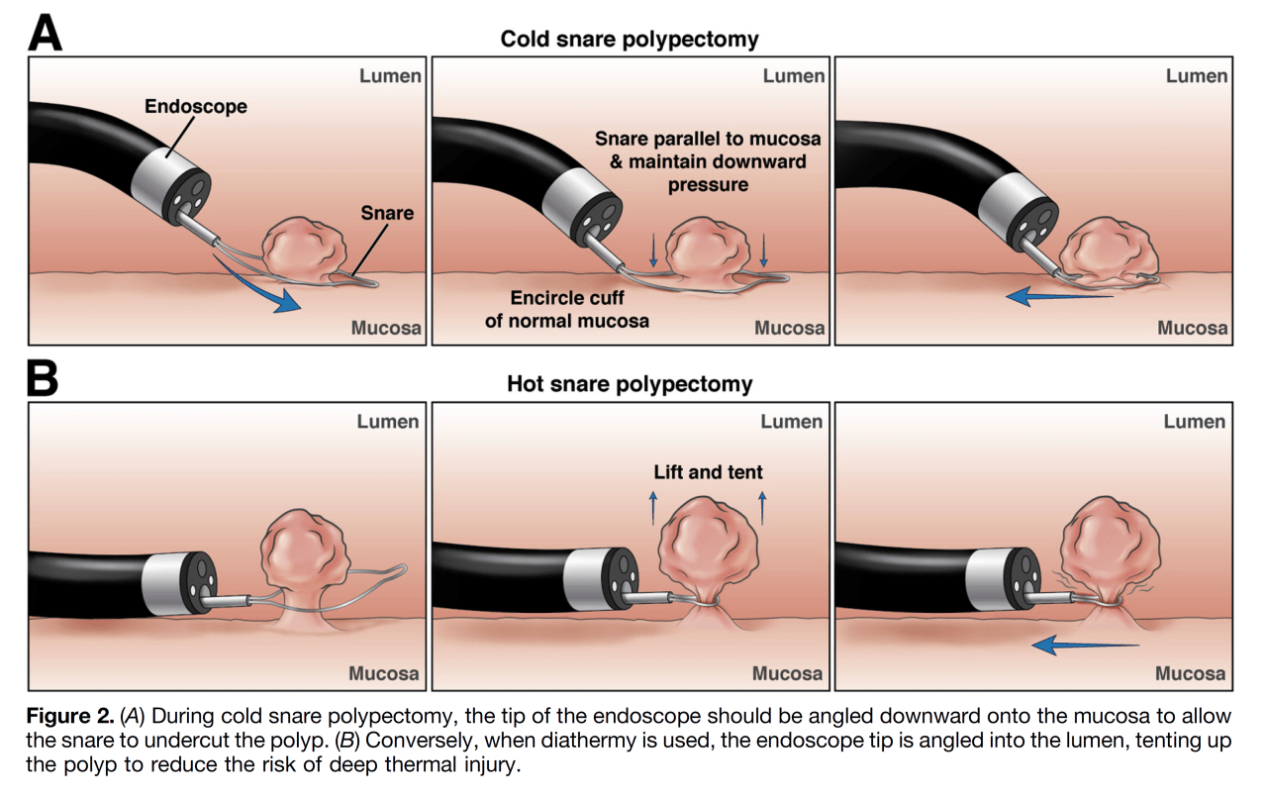

Slide 15
مقارنة استئصال البوليبات بالعروة الساخنة مع تقنية العروة الباردة
 | استئصال البوليبات بالعروة الساخنة | استئصال البوليبات بالعروة الباردة
توجيه الآفة | الساعة 6 | الساعة 6
سعة النسيج الملتقط | اصغري (يعدل طبقاً لحجم الآفة الهدف لإنقاص خطر الأذية المخاطية العميقة DMI) | أعظمي/غير محدد (يمتد إلى ما بعد الآفة الهدف للتأكد من الحواف ذات النسيج الطبيعي لتحقيق القطع الكامل)
ضغط العروة على سطح المخاطية | في حدوده الدنيا (بعيداً عن المخاطية لإنقاص خطر الأذية المخاطية العميقة DMI و الأذية الحرارية العابرة للجدار) | في الحدود العظمى (ضغط ثابت للأسفل باستخدام لولب فوق/تحت للتأكد من التقاط نسيج كافي)
سرعة القطع | سريع (لإنقاص الأذية الحرارية العميقة غير الضرورية) | ليست جوهرية, و لكن تجنب الإغلاق السريع للعروة للتأكد من وضع العروة بشكل كافي لتلقط النسيج الطبيعي المحيط بالآفة
الطريقة الأساسية للقطع | إنفاذ حراري/ جزئياً ميكانيكي | ميكانيكي
عمق القطع | تحت المخاطية (6%-20%) | العضلية المخاطية (>60%), تحت المخاطية (نادراً, <7%)
مكان القطع تبارز Protrusion
 | لا يوجد | موجود (شائع)
فحص بقية الغدوم | محدود و يشكل تحدياً بسبب النسيج المتأذي بالإنفاذ الحراري | فحص مفصل باستخدام مضخة ماء لتوسعة القطع و توضيح الحواف
تجاوز حواف القطع | لا ينصح به | يوصى به في حال أي بقية من الغدوم
تقنية توسعة حواف القطع | EMR | CSP إرباً إرباً piecemeal

Slide 16
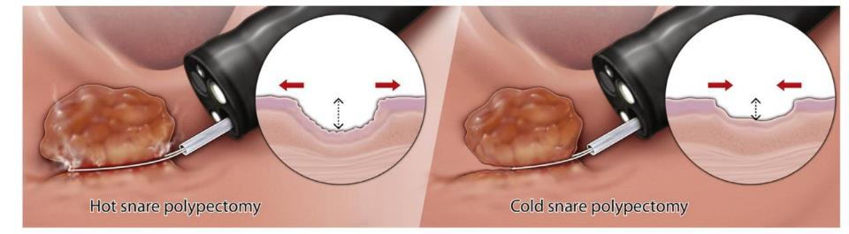
Width and depth of resection for small colorectal polyps: hot versus cold snare polypectomy

Slide 17
قبل البدء بالـ CSP من الهام التحديد الدقيق لحواف و حجم البوليب. و يكون هذا أكثر أهمية عندما يمتد البوليب على القسم الداني من طية fold و في تدبير الآفات المسننة حيث تكون الحدود صعبة التحديد.
في هذه الحالات يمكن استخدام غطاء شفاف transparent cap أو رؤية راجعة retroflexion في الأعور (لرؤية المخاطية الدانية بالنسبة للطية), الرؤية قريبة التركيز near focus imaging و/أو حقن مادة مثل زرقة المثيلين أو إنديغو كارمين لتسهيل تحديد حواف القطع البوليبي.

Slide 18
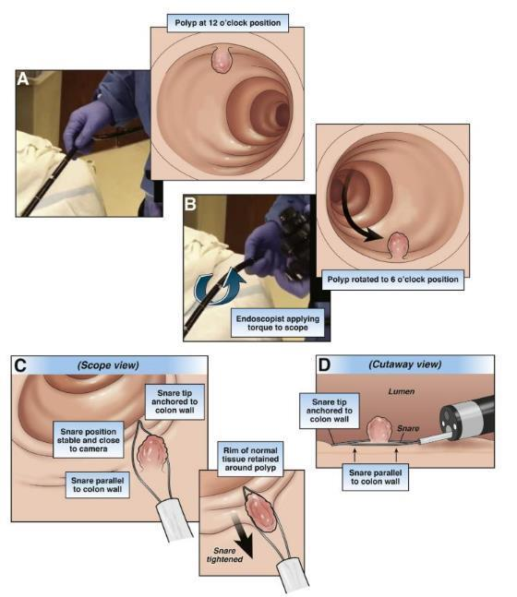
حالما يتم تحديد حواف البوليب من الأساسي محاولة وضع البوليب في التوضع الأمثل للاستئصال. في معظم الحالات يتطلب هذا وضع البوليب بين الساعة 5 و 7 ليناسب موقع قناة العمل لمنظار الكولون و المحافظة على مسافة قصيرة إلى البوليب.
الحفاظ على البوليب في هذا التوضع قد يتطلب المحافظة على تدوير المنظار من قبل المنظر أو مساعده و يتطلب هذا التكنيك ممارسة متكررة بحيث يصبح طبيعة ثانية.

Slide 19
أدوات القطع Resection Tools
تختلف العرى الباردة المخصصة عن العرى التقليدية في أنها قاسية, ذات خيط أحادي monofilament, و رقيقة الخيط مقارنة مع العرى التقليدية السميكة و المضفورة braided
العرى الباردة المخصصة ليس لها القدرة على الاتصال بالكاوي cautery.
في دراسة استباقية RCT تمت مقارنة استئصال البوليبات بالعروة الباردة التقليدية و المخصصة و ظهر معدلات استئصال كامل أعلى بشكل هام للآفات الأقل أو أصغر من 10 ملم مع استخدام العرى المخصصة مقارنة مع العرى التقليدية (91% مقابل 79%, P=0.015) بدون فرق هام في معدلات النزف المباشر أو المتأخر

Slide 20
بعض العرى الباردة المخصصة رقيقة كفاية بحيث أن العينات المقطوعة يمكن سحبها من خلال قناة العمل بدون الحاجة لسحب العروة .
و بالرغم من أنه كما ظهر أن ملاقط الخزعة الباردة cold biopsy forceps قد استعملت في 62.3% من كل حالات استئصال البوليبات المعدية بما في ذلك البوليبات المعدية الأكبر من 10 ملم, فقد ترافق استخدامها مع قطع غير كامل و فشل إظهار تبدلات عسر التنسج مما يشير لكونها أقل جودة من CSP.
في تنظير الكولون هناك دليل قوي ضد استخدام استئصال البوليبات بالملقط البارد cold forceps polypectomy (CFP) لأي بوليب أكبر من 4 ملم. و بالرغم من أن هذه المعطيات تشير لكون CFP ليس أقل جودة من CSP من ناحية الاستئصال الكامل للبوليبات الأقل من 4 ملم (96.9 vs. 100%, p=1.00) فإن هذا يتطلب تقييم حجمي بصري و استخدام أداتين.
و هكذا يوصى باستخدام العروة الباردة المخصصة لقطع كل البوليبات شديدة الصغر diminutive.و رغم أن ملاقط الخزعة الساخنة hot biopsy forceps هي خيار لاستئصال البوليبات فقد ترافقت مع زيادة الحوادث الجانبية و نقص CRRs و بالتالي فلا يوصى بها بشكل عام.

Slide 21
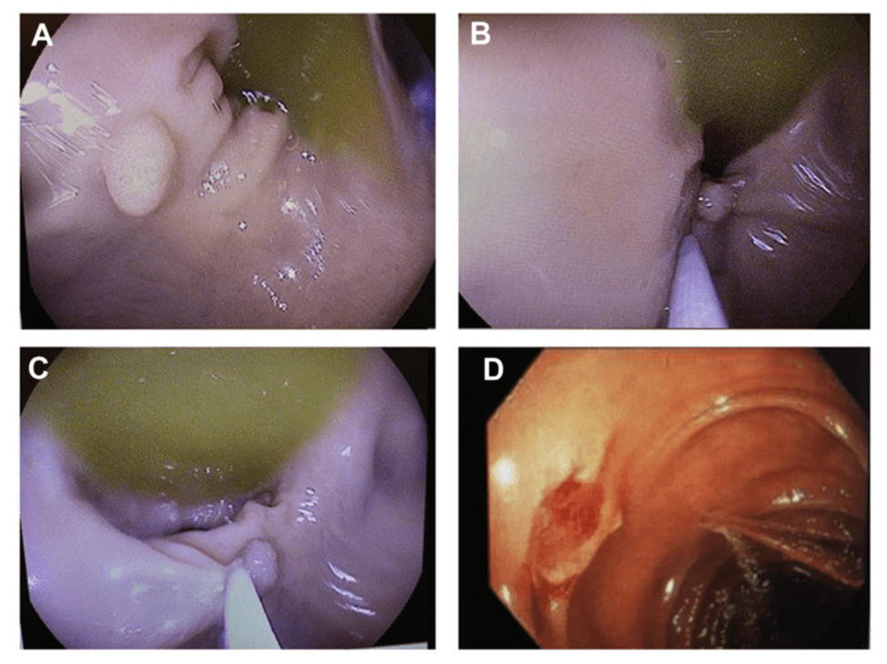

Slide 22
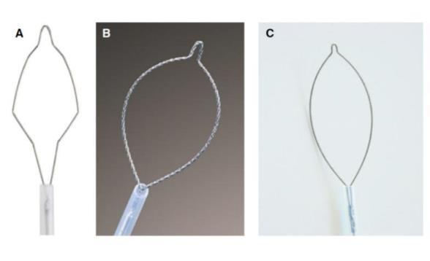
هناك عروات snares من صانعين كبار مخصصة للـ CSP و العروات المتوفرة لها خصائص متشابهة تساعد في التقاط النسيج, سلك قاسي و رفيع محبوك بشكل ما. استخدام عروة سلك قاسي رفيع هو مثالي بالنسبة لـ CSP لان كثير من هذه البوليبات تبدي مظهراً شكلياً غير بوليبي و العروات الأخرى يمكن أن تميل للانزلاق

Slide 23
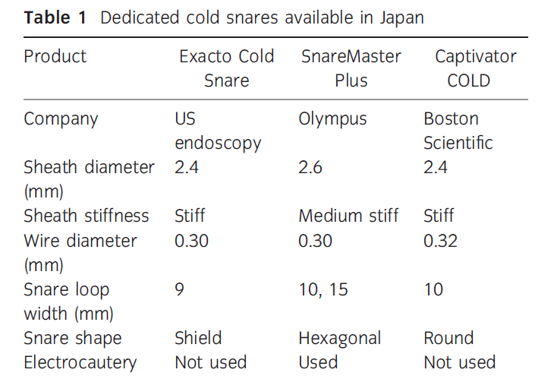

Slide 24
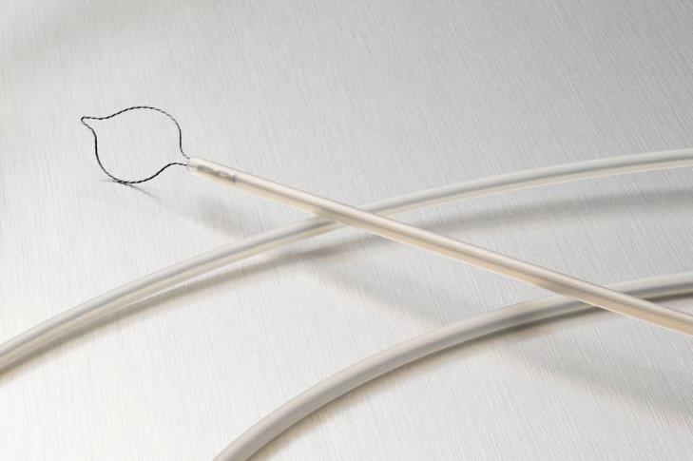
Captivator™ COLD Single-use Snare

Slide 25
هناك تقنيتان على الأقل لالتقاط البوليب ضمن العروة.
  يمكن تعليق ذروة العروة على المخاطية الطبيعية في الحافة القريبة من البوليب و من ثم تفتح العروة ببطء بحيث يكون باقي البوليب ضمن العروة. و هذا مفيد للتأكد أن الحافة القريبة من البوليب لم يتم نسيانها اثناء إغلاق العروة.
  التقنية البديلة هو بفتح كامل للعروة فوق البوليب و من ثم وضعها إلى الأسفل مسطحة في مواجهة المخاطية. و من الهام جداً إنزال العروة للأسفل موازية للمخاطية. عند هذه النقطة يمكن سحب الهواء لتسهيل التقاط البوليب و العروة تغلق ببطء للإمساك بالبوليب و قطعه. بعد القطع من الهام فحص مكان الاستئصال للتأكد أن كامل الآفة قد تم استئصالها.

Slide 26
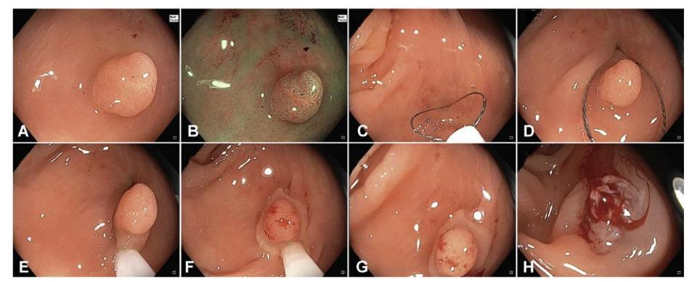

Slide 27
التحدي الرئيسي المرافق لاستخدام CSP هو عندما تلتصق العروة أثناء قطع البوليب و بكلمات أخرى رغم إغلاق العروة بقوة حول الآفة فإن العروة تفشل بالقطع الكامل خلال البوليب.
في كثير من الحالات يمكن إنقاذ الوضع بالسحب اللطيف للعروة إلى داخل القناة المساعدة لمنظار الكولون و الذي يمارس قوة ميكانيكية إضافية.
في حالات أخرى يمكن فتح العروة قليلاً و إغلاقها ثانية لإعادة توجيه العروة و قطع البوليب.
يجب تجنب الفتح الكامل أو إعادة استيضاع العروة لأن هذا يمكن أن يخفي حواف البوليب و قد يؤثر على القطع الكامل للبوليب. يميل هذا القطع الصعب للترافق مع تبارز cold snare defect protrusion و الذي هو حبل من نسيج شاخب متبارز في مركز القطع البوليبي غالباً ما يحتوي عضلية مخاطية و تحت مخاطية و لكنه لا يحتوي أي نسيج ورمي متبقي و لا يتطلب معالجة إضافية.

Slide 28
التنظير الهضمي العلوي Esophagogastroduodenoscopy
كل البوليبات المعدية ذات احتمالية خباثة و يجب استئصالها جميعاً للتقييم النسيجي.
    للآفات المساوية أو الأقل من 4 ملم يوصى باستئصالها كاملة بـ CFP أو CSP.
    للآفات المساوية أو الأكبر من 5 ملم و الأقل من 20 ملم, يوصى بـ CSP.
    للآفات المساوية أو الأكبر من 20 ملم في المعدة و العفج يوصى باستخدام تقنيات استئصال البوليبات المتقدمة.
و قد أصدرت الجمعية الأمريكية للتنظير الهضمي ASGE التوصيات التالية لبوليبات المعدة:
استئصال بوليب كامل لـ:
FGP أكبر من 10 ملم
بوليبات فرط التنسج HP أكبر من 5 ملم
كل البوليبات الغدومية Aps
كل الآفات الأكبر من 10 ملم.
تتطلب البوليبات المتعددة استئصال كامل للآفة الأكبر مع خزعات من البوليبات الأصغر

Slide 29
تنظير الكولون Colonoscopy
في الكولون و المستقيم استطبابات استئصال البوليبات مباشرة و صريحة في أن أي بوليب يشاهد يجب قطعه.
و بالرغم من أن البوليبات شديدة الصغر عرضة للإهمال بسبب الفرصة العالية لكونها سليمة فإنها لاتزال يمكن أن تخفي نسيج ورمي أو ما قبل ورمي و أنها تترافق مع معدل حوادث جانبية منخفض جداً و تستحق الاستئصال.
الآفات الكبيرة (>20 ملم) تتطلب غالباً تقنيات متقدمة.

Slide 30
1. استئصال البوليبات بالعروة الباردة يزيل الحوادث الجانبية لاستئصال البوليبات لكنه تقنياً أكثر تطلباً
بسبب أمانه الأفضل و الفعالية المشابهة فقد حل استئصال البوليبات بالعروة الباردة cold snare polypectomy (CSP) مكان استئصال البوليبات بالعروة الساخنة hot snare polypectomy كوسيلة الاستئصال التنظيرية المفضلة لمعالجة البوليبات الصغيرة و شديدة الصغر (<10 ملم).
يزيل CSP اثنين من أكثر الحوادث الجانبية المرتبطة بالإجراء: خطر النزف الهام و الانثقاب المرتبط باستئصال البوليبات. لكنه يمكن أن يفتح الباب على خطر غير منظور هو القطع غير الكامل مما يؤدي لسرطان interval cancer.
تتم المعاوضة عن انعدام الدقة في استئصال البوليبات بالعروة الساخنة بتطبيق الإنفاذ الحراري diathermy لقطع الآفة. شبه الظل penumbra المتأذي بالحرارة من القطع المعتمد على الإنفاذ الحراري يمكن أن يخرب أي بقايا مرضية عند حواف القطع.
و بالمقابل فإن التقنية الدقيقة ضرورية لجعل حصيلة CSP افضل ما يمكن لأنه ليس هناك محيط من النسيج المتخرب خارج حدود القطع المخاطي. يعتبر معظم المنظرين متآلفين مع استئصال البوليبات بالعروة الساخنة في حين أن المقاربة الطرائقية للـ CSP هي في أسسها مختلفة

Slide 31
2. اعرف العروة و لكن اعترف أن الأولوية هي لتقنية استئصال البوليبات الأمثل
Know the snare, but acknowledge the primacy of optimal polypectomy technique
يمكن أن يتواجد الورم المتقدم أثناء الترصد في قطع كولونية حيث تم توثيق استئصال سابق غير كامل لغدومات.
يعتبر القطع الكامل للآفات جوهرياً في منع نكس الغدومات و إنقاص عبء الترصد و خطر السرطان Interval cancer.
القطع الكامل للبوليبات الصغيرة (<10 ملم) بالـ CSP سجل في 98% من تجربة مضبوطة معشاة حديثة. بعد عملية تثقيف و باستخدام تقنية CSP الأمثل أظهرت الحصيلة أنها إلى حد كبير مستقلة عن انتقاء العروة.
و لكن من الناحية السردية و الحسابية يعتبر الاستئصال الكامل بدون شك أسهل عند استخدام عرى مخصصة للـ CSP (99.1% مقابل 97.8%).
تعرف هذه العرى بقساوتها و رقة قطر السلك (≤0.3 ملم) و الغطاء القاسي للقسطرة التي يتم قط البوليب في مواجهتها. إن معرفة النتائج المتشابهة من حيث الفعالية و إمكانية تحقيق CSP بالعرى المخصصة و التقليدية يؤكد على أولوية التقنية الأمثل في تحقيق النجاح.

Slide 32
3. حقق الاقتراب و حافظ عليه
Establish and maintain intimacy
مثل كل حالات قطع النسيج التنظيري و بغض النظر عن الحجم و التعقيد فإن CSP هو مواجهة أفضل ما تتم عن قرب.
و كثيراً ما تمت ملاحظة أن المستجدين يقومون بتقييم الآفة و استئصال البوليبات عن بعد.
و عندما تزداد مسافة العمل بين الآفة الهدف و منظار الكولون فإن حساب المثلثات يقتضي أن الأخطاء الصغيرة في الحكم على الإمراض المستبطن أو توضع العروة ستتضخم. هذا الأمر يمكن أن يؤثر في الحصيلة السريرية و لكن يمكن تصحيحه بسهولة.
الفحص عن قرب يجب أن يتلوه القطع عن قرب.
في الحالات الصعبة مع صعوبة الوصول لآفة على طية, يتم العمل مع العروة المفتوحة و منظار الكولون كشيء واحد لالتقاط الهدف مع حواف كافية.

Slide 33
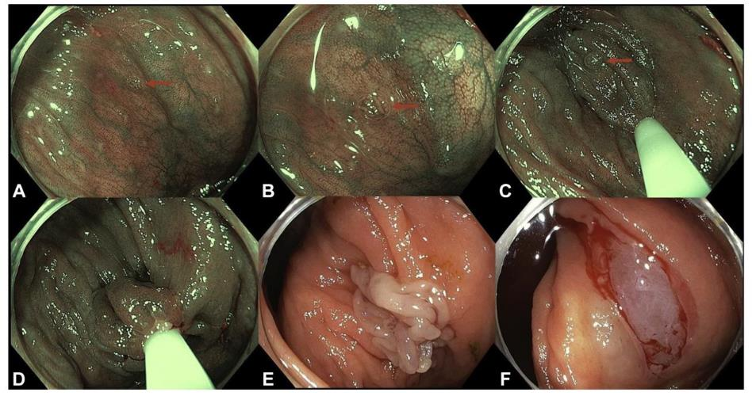
A و B غدومات صغيرة 1-2 ملم في منظر عام و بالرؤية القريبة مع NBI. C العروة الباردة في موضعها مع حواف واسعة من النسيج الطبيعي. D و F: قطع بالعروة الباردة و غسيل بتيار الماء.

Slide 34
4. اهدف لإجراء حفر و تنقيب في المخاطية
Aim to perform a mucosal excavation
نموذجياً لن تحتوي العينة النسيجية من CSP على تحت المخاطية لأن العضلية المخاطية مقاومة للتخريب الميكانيكي بالعروة الباردة. و بعكس استئصال البوليبات بالعروة الساخنة, فإن CSP هو قطع الطبقة المخاطية و هذا يتضمن الظهارة و الصفيحة الخاصة و نادراً العضلية المخاطية.
لذلك يعتبر التعشق engagement الأعظمي مع السطح المخاطي هام للغاية للتأكد من قطع الآفة كاملة. و مع وضع البوليب عند الساعة 6, توضع العروة المفتوحة أولاً موازية للسطح المخاطي المحيط بالبوليب ثم تطبق بثبات على السطح المخاطي الكولوني مع استخدام ضغط أعظمي على لولب فوق/تحت لمنظار الكولون.
حتى لو كانت الهندسة البدئية ليست وفق المعيار فإن معظم عرى CSP الحالية إذا طبقت بحرص و بثبات سوف تدور على محور pivot لتحقيق المقاربة الأمثل مع سطح المخاطية. و بشكل عام يمكن للمرء أن يشاهد السلك الرفيع للعروة مغروساً في المخاطية الطبيعية حول البوليب بشكل حلقي. تبدو المخاطية المأخوذة بالعروة بارزة فوق سطح العروة. و الهدف العلاجي هو مشابه لشفرة البلدوزر أثناء الحفر للنبش exhume بشكل متساوي و موحد تحت و حول الهدف.
لا تكن مهموماً حول احتمال اذية جدارية عميقة لأن هذا سجل فقط نادراً في آفات تمت عليها محاولات سابقة. العضلية الخاصة الطبيعية دائما مقاومة كلياً للأذية بالعروة الباردة, لذلك اهدف لقطع مخاطية أعظمي بالعمق و الاتساع لتجتب بقايا الغدومات.

Slide 35
5. استخدم إغلاق العروة على 3 مراحل
Use a 3-stage snare closure
حالما تكون العروة في موضعها كما ذكر في النصيحة 4 لا تستعجل الإغلاق الكامل بسبب خطر انزلاق فوق المخاطية المحيطة بالآفة مما يؤثر في القطع الكامل للآفة. طبق ضغط نحو الأسفل على جدار الكولون مع بقاء الآفة مثالياً عند الساعة 6. هذا حيث تتواجد قناة العمل لمنظار الكولون و هذا التوجه متراصف مع محور لولب فوق/تحت مما يمكن من استخدام الضغط للأسفل.
حالما القطعة V من العروة المفتوحة (القطعة من العروة المفتوحة الأقرب إلى منظار الكولون) تنغرس في المخاطية القريبة من الآفة فأنت جاهز للبدء بالإغلاق على مراحل. هناك 3 مراحل.
  أولاً اطلب من المساعد إغلاق العروة 1-2 ملم مع مراقبة جلوس العروة على المخاطية و التي تصبح محتقنة نسبياً.
  ثانياً إذا كنت مطمئناً أغلق العروة بمقاومة ثابتة. يشاهد البوليب مخفياً بمخاطية طبيعية شاحبة و متوذمة.
  في النهاية اقطع البوليب و المخاطية المحيطة بشكل حر عن الجدار الكولوني. مع التمرين و عمل الفريق تتم هذه المناورات في بضعة ثواني

Slide 36
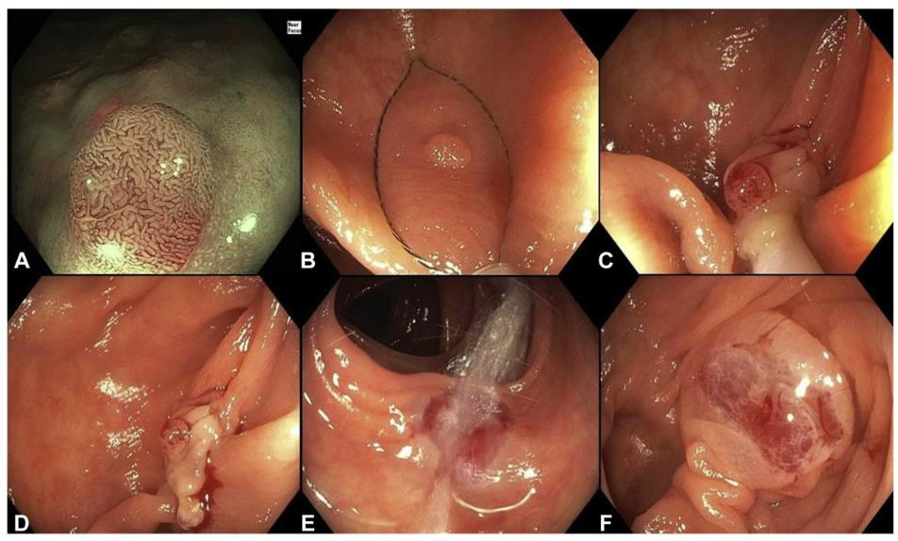
الخطوات الأساسية في استئصال البوليب بالعروة الباردة في آفات الكولون الصغيرة. A: تقييم الآفة بـ NBI مع إثبات غدوم أنبوبي 3 ملم بدون مظاهر إمراضية متقدمة. B: ضغط ثابت نحو الأسفل و التأكد من أن العروة تجلس على المخاطية المحيطة بالآفة. C: إغلاق العروة على مقاومة للتأكد من حواف كافية من النسيج الطبيعي. D: القطع بالإغلاق الكامل للعروة. E و F: غسيل بتيار ماء لمنطقة القطع لإظهار حواف القطع ضمن اللمعة و التأكد بالرؤية عن قرب من عدم وجود أية بقايا من الغدوم.

Slide 37
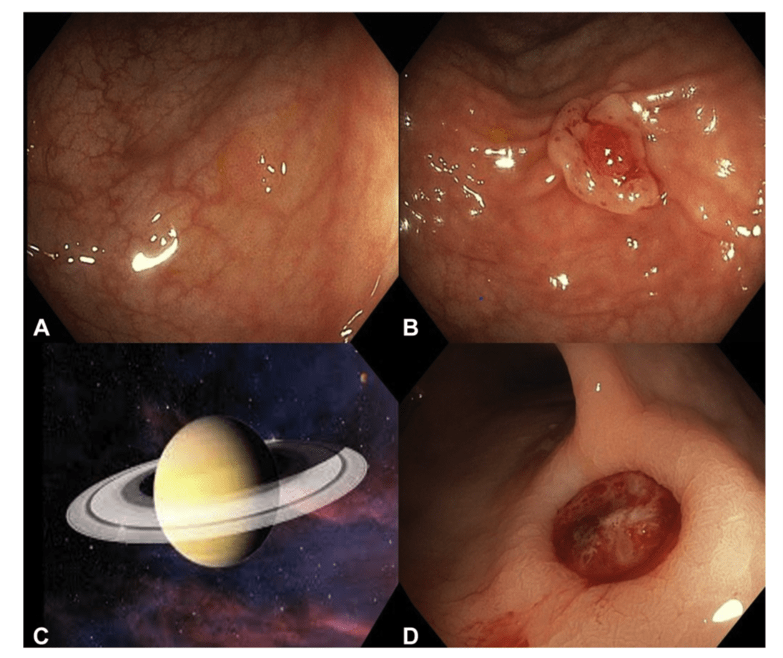
6. كبر حافة النسيج الطبيعي و ابحث عن الهالة
Maximize the margin of normal tissue and look for the “halo”
حالما تغلق العروة بقوة سيتوقف دفق الدم ضمن المخاطية المضغوطة و سيبدو الغدوم و الذي هو موعى نسبياً مقارنة مع النسيج الطبيعي المحيط, أحمراً و محتقناً في حين تبدو المخاطية الطبيعية المحيطة به شاحبة ناقصة التروية.
تأثير الهالة هذا مفيد للتأكد من التقاط حواف كافية من النسيج الطبيعي و عدم وجود نسيج غدومي أو مسنن (الهالة أقل وضوحاً في الآفات المسننة) ترك في الحواف عرضاً. المراقبة التنظيرية للهالة السليمة مباشرة قبل و بعد القطع تساعد في إثبات قطع الآفة الكامل
A و B: غدوم 3 ملم يستأصل بالعروة الباردة CSP. C: لاحظ الهالة الشاحبة من المخاطية الطبيعية المحيطة بالغدوم المحتقن الآن بعد CSP بشكل يشبه كوكب زحل. D: يتوسع خلل المخاطية التالي لاستئصال البوليب بتيار الماء.

Slide 38
7. إذا كنت في شك من أمرك. أعد القطع مرة تلو مرة حسب الحاجة
If in doubt, re-excise. Again, and again if needed
استخدم تيار ماء waterjet الموجه مباشرة على خلل المخاطية لإظهار الحواف ضمن اللمعة, تأخير النزف المباشر الذي يمكن أن يحجب الإمراضية المتبقية و تسهيل فحص الغدوم.
إذا اشتبهت بوجود إمراضية متبقية أعد القطع. عند توسيع خلل المخاطية المحدث بالـ CSP طبق العروة على حواف الخلل المخاطي بهدف التقاط نصف خلل و نصف مخاطية و أعد القطع حتى تتأكد أن كل الإمراضيات قد أزيلت.
تذكر أن هذا ليس له خطر إضافي على المريض بغياب الظروف غير الطبيعية و الخلل المخاطي الناجم عن CSP لا ينزف لكنه كبير.

Slide 39
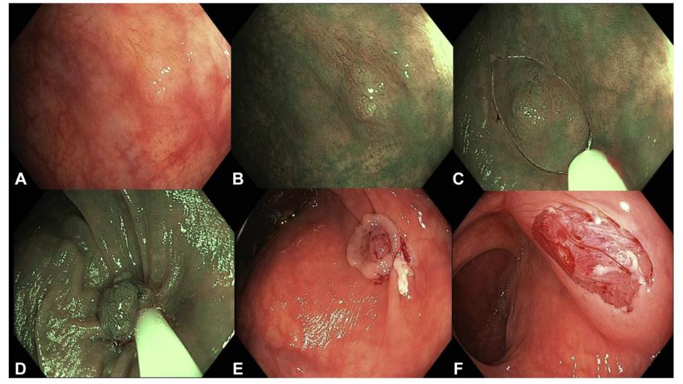
A و B : آفة مسننة 7 ملم مع حواف غير مميزة, أفضل ما تقيم بـ NBI و فيها بؤرة 2 ملم من عسر التنسج (عقيدة صغيرة). E: استئصال قطعة واحدة بالعروة الباردة. لاحظ الهالة من المخاطية الطبيعية. F: يتوسع خلل المخاطية بتيار الماء.

Slide 40
8. النزف المرتبط بالـ CSP لا يحتاج إلى معالجة
CSP-related bleeding does not need treatment
في غياب التمييع العلاجي فإن النزف المباشر يتوقف بشكل عام عفوياً.
إذا كنت في شك افعل شيئاً آخر لمدة 1-3 دقائق و ربما تنهي مظهراً آخر من بروتوكول السحب. مثلاً افحص المعترض بشكل مضاعف لأنه بكل تأكيد قطعة تمثل تحدياً و أفضل ما تشاهد هو في الدخول لأنها تقصر للمستوى الأعظمي عند تنبيب الأعور و لذلك يمكن عدم مشاهدة أجزاء منه عند السحب.
في بضعة دقائق عندما تعود إلى موقع CSP يكون النزف قد توقف.
و باستثناء الآفات الكبيرة (>20 ملم) في الجهة اليمنى من الكولون فإن الكليبس Clipping الروتيني بعد أي شكل من الأشكال التقليدية للآفات المسطحة أو اللاطئة لا ينقص خطر النزف.

Slide 41
9. لـ CSP دور متزايد في البوليبات المتوسطة (10-20 ملم) و حتى الغدومات المسطحة الأكبر, إلا أن تقنية CSP المثلى أساسية
بسبب أمانه الأفضل تم استقصاء CSP بشكل متزايد في الآفات المسطحة الأكبر , إلا أن CSP في مثل هذه الحالات يحمل خطراً هاماً و معدلات عالية للنكس.
معظم البوليبات هي بشكل عام دائرية تقريباً و بالتالي عندما يزداد قطر الآفة تزداد المساحة المطلوب قطعها بصورة تربيعية كمربع القطر.
  مثلاً في بوليب 20 ملم ذو نصف قطر 10 ملم تكون المساحة الصغرى المطلوب قطعها 314 ملم² (المساحة = πr²). و بوليب 40 ملم يعتبر أكبر بمقدار الضعف لكنه فعلياً يحتل 4 أضعاف المساحة و تقريباً 1256 ملم². كل قطع إربا إرباً piecemeal بالـ CSP يتطلب دقة حيث أن عدد هذه المناورات يتضاعف فيزداد احتمال عدم التوضع الدقيق للعروة و بالتالي عدم القطع الكامل. في CSP الأمثل فمن المرغوب حافة ≥ 2ملم و بالتالي فإن تأثير زيادة حجم الآفة على مساحة القطع يتضاعف أكثر. و العلاقة ليست خطية و احتمال الخطأ في القطع يتعزز بشكل كبير في الآفات الأكبر.

Slide 42
النزف أثناء الإجراء و هو عامل خطر معروف للنكس أكثر توارداً بالـ CSP إرباً إربا الواسع. لذلك المقايضة هي الأمان الواضح مقابل النكس و كشفه و تدبيره في المتابعة. لذلك مع CSP إربا إربا >15-20 ملم فإن الحقن تحت المخاطية هو المفضل. يجب أن يشمل الحقن الإنديغو كارمن و الإبينفرين الممدد 1:100,000 للسماح بمتابعة حواف القطع و إنقاص نز الدم .
عندما يزداد حجم القطع يزداد تواتر تبارز العروة الباردة cold snare protrusion. و هذا بشكل عام تحت مخاطية و عضلية مخاطية مكثفتان. و هو لا يحوي ظهارة. إلا أنه عند قطع ≥ 8-10 ملم فإن هذا التبارز واسع الانتشار و قد يكون بتر النسيج الموجود بالعروة بالسحب مقابل المنظار ضرورياً. في مثل هذه الحالات فإن تبارز العروة الباردة قد يحتوي بقايا غدوم. و هذه التبارزات يجب أن تستأصل بشكل روتيني.

Slide 43
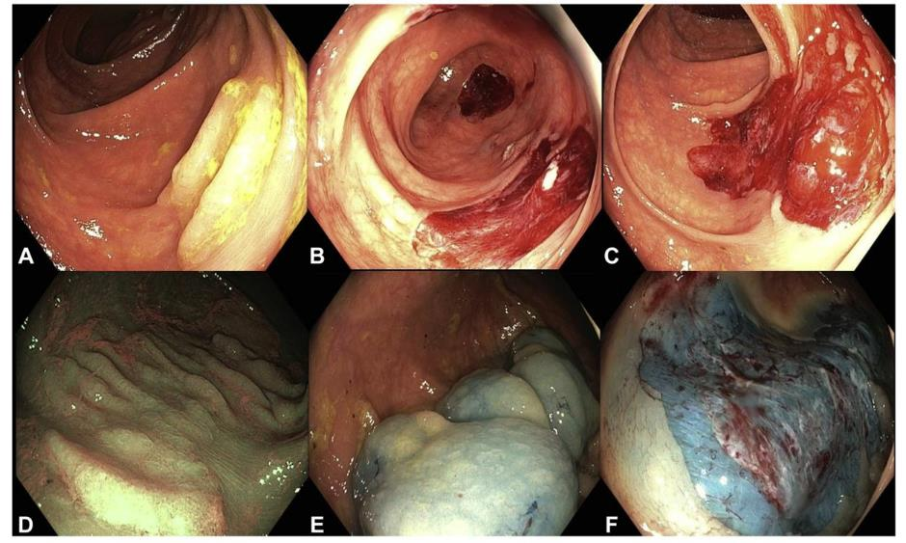
اA-C: بوليب مسنن 30 ملم بتم استئصاله إرباً إربا باستئصال البوليب بالعروة الباردة (P-CSP) بدون حقن تحت المخاطية. لاحظ النزف الهام. D-F: بوليب مسنن 50 ملم يتم استئصاله بـ P-CSP مع حقن تحت المخاطية بالإنديغو كارمن و الإبينفرين الممدد 1:100,000. لاحظ غياب النزف الهام. الخلل المخاطي و حوافه يمكن تقييمها بسهولة بحثاً عن نسيج مسنن متبقي.

Slide 44
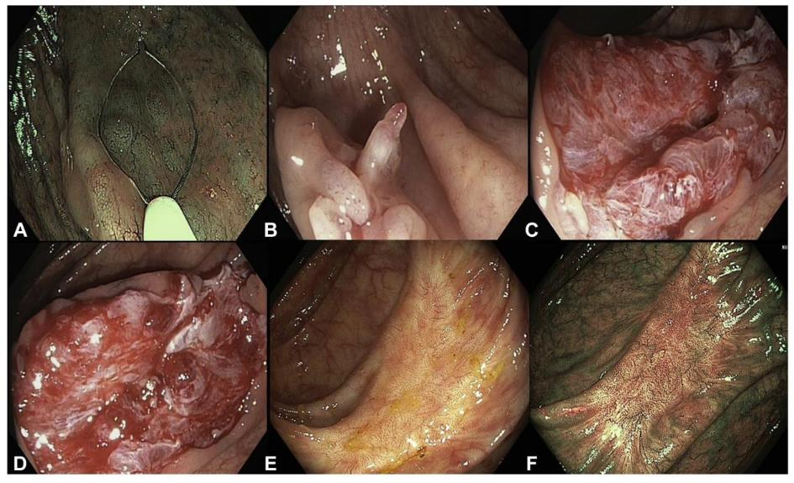
A: استئصال بوليب بالعروة الباردة إرباً إربا لبوليب مسنن 35 ملم عند الثنية الكبدية.
B: تبارز العروة الباردة. C و D: الخلل المخاطي بعد استئصال البوليب. E و F: ندبة بعد استئصال البوليب بالترصد بعد 6 أشهر.

Slide 45
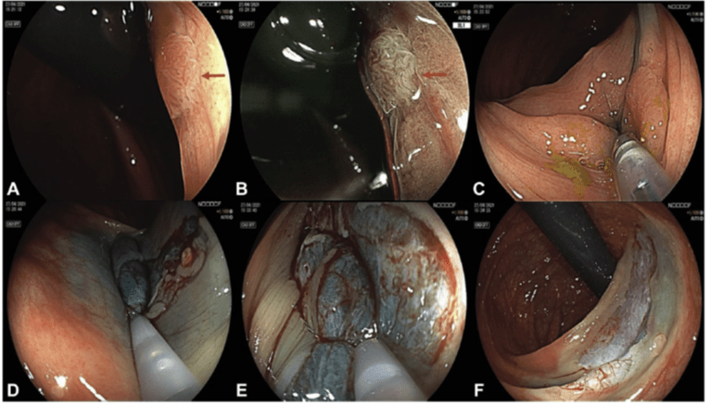
10. كل البوليبات المسننة (المنشارية)و باستثناء واسعة الامتداد, يجب أن تستأصل بالـ CSP
All serrated polyps, however extensive, should be removed by CSP
بسبب انخفاضها و رقتها فإن الآفات المسننة مثالية للـ CSP. و بعكس الغدومات يمكن قطع النسيج المسنن بسهولة بالقوة الميكانيكية.
بالنسبة للبوليبات المسننة الأكبر من 20 ملم فإن الحقن تحت المخاطية مفضل.
تظهر المعطيات الكبيرة أنه بالمقارنة مع EMR فإن النكس طويل الأمد بعد 18 شهراً مكافئ عند 1-2% لكن النزف انخفض من 5-6% إلى 0%.
A و B: بوليب مسنن 25 ملم مع عسر تنسج (السهم, أفضل ما يشاهد بالـ NBI) عند الثنية الكبدية. E: يعالج باستئصال البوليب بالعروة الباردة إرباً إرباً بعد الحقن تحت المخاطية. F: غدوم صغير في المقدمة لم يستأصل.

Slide 46
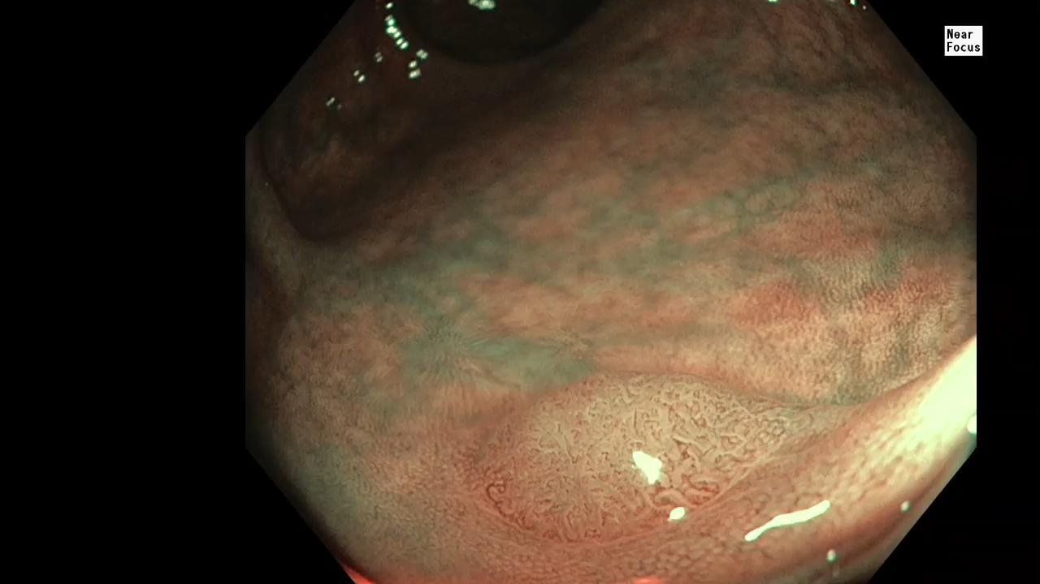

Slide 47
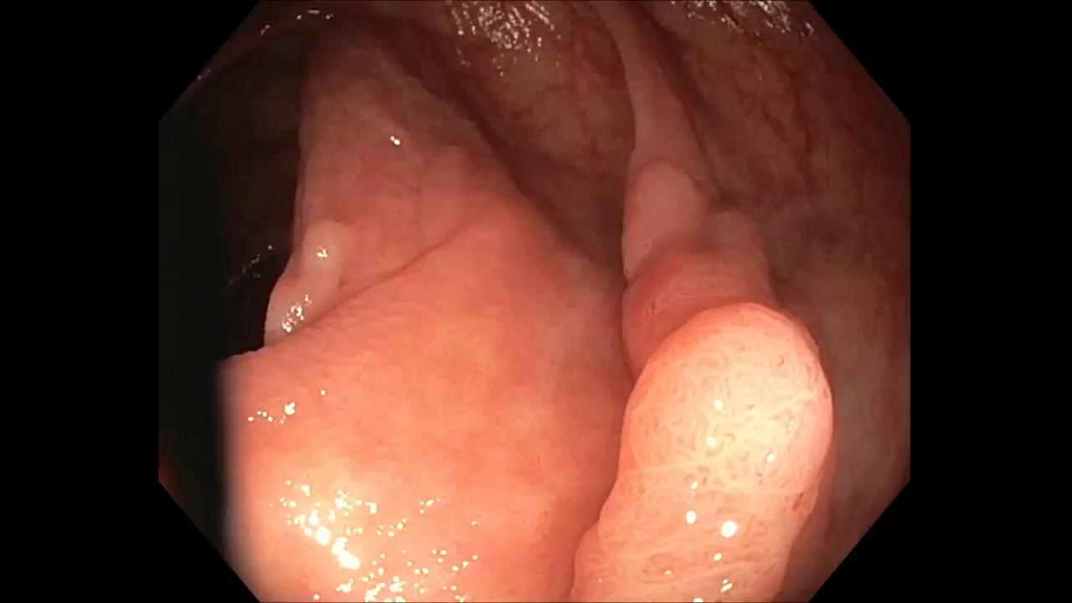

Slide 48
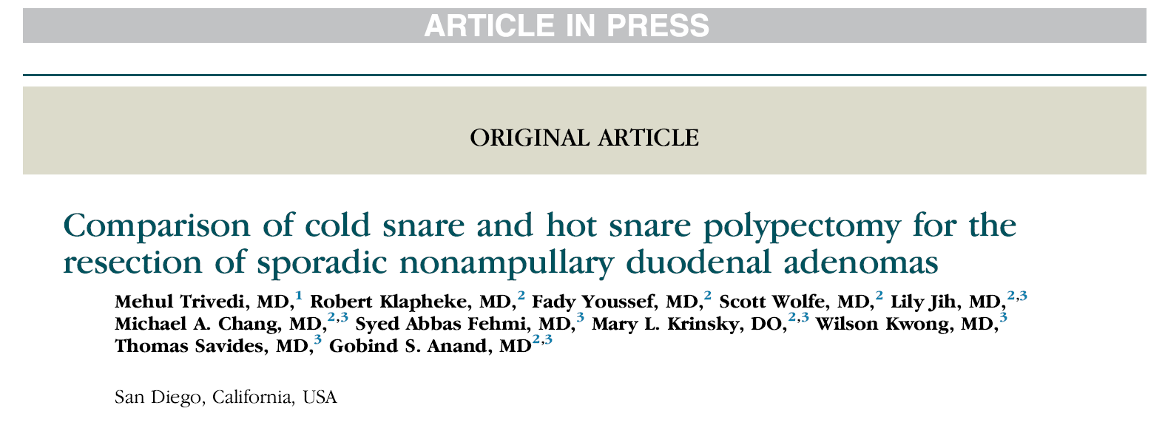

Slide 49
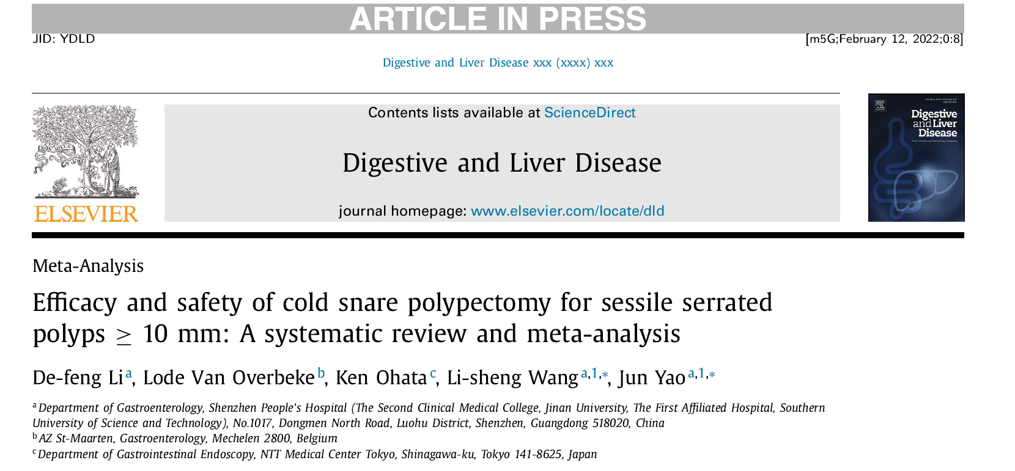
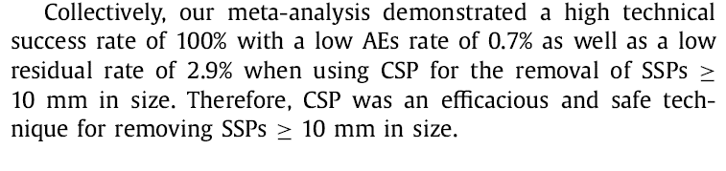

Slide 50
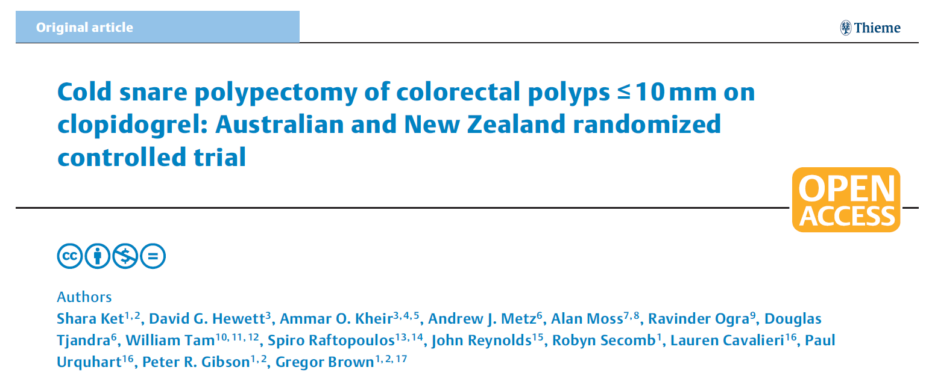
Conclusions:
Continuation of clopidogrel in patients undergoing cold snare polypectomy for colorectal polyps ≤ 10mm does not appear to increase the rate of clinically significant postpolypectomy bleeding. It is associated with an increase in intraprocedural bleeding, which can be successfully treated with clips
Ket Shara et al. Cold snare polypectomy… Endosc Int Open 2022; 10: E745–E752

Slide 51
الرسالة Take Home Message
الغالبية العظمى من البوليبات المصادفة في تنظير الكولون تقيس <10 ملم.
يقدم CSP التوازن المثالي بين الفعالية و الأمان في استئصال هذه البوليبات و هو تقنية ناشئة قيد التطور في البوليبات الأكبر.
بالممارسة الدقيقة و الالتزام بالتقنية الموصوفة أعلاه سيكون معظم الممارسين قادرين على استئصال البوليبات بسرعة و فعالية.

Slide 52
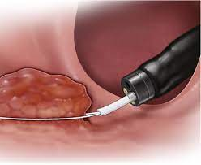
Thank U

